Slide 1


Day Créations réflexives
2016

Slide 2
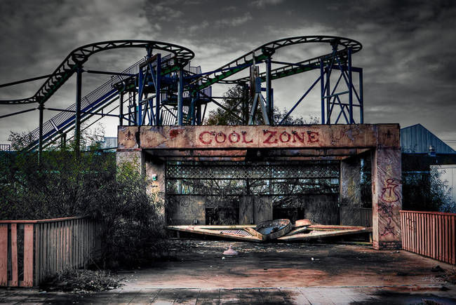
À l’abandon

Slide 3
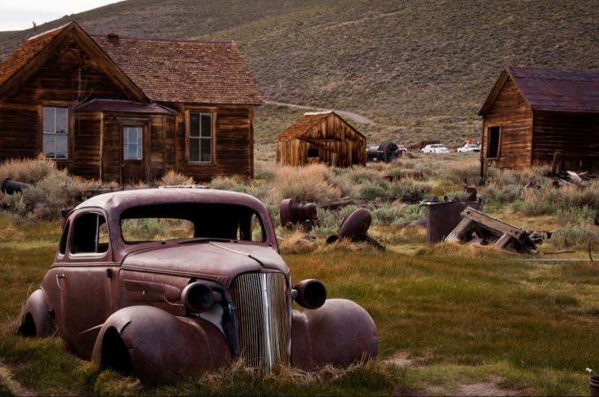
BODIE (Californie). Cette ville fantôme est située à 120 km au sud-est du Lac Tahoe. Construite durant la Ruée vers l’or, cette ville atteignit une population de 10 000 habitants en 1880, ce qui en faisait la deuxième ville de Californie à l’époque. Elle a été abandonnée à la suite de deux incendies.

Slide 4
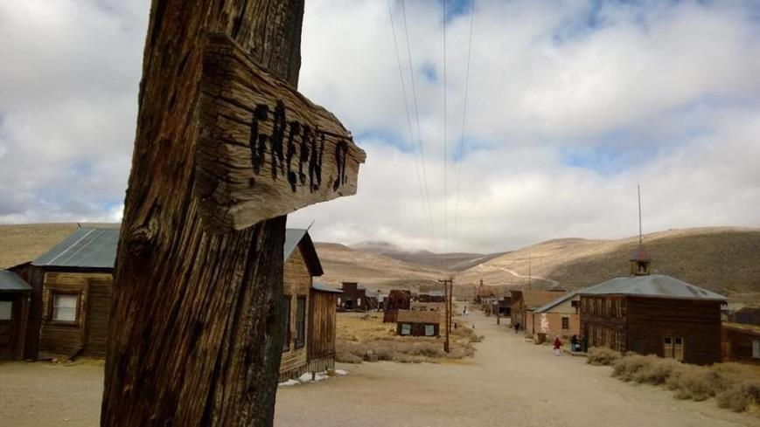
BODIE (Californie). Cette ville fantôme est située à 120 km au sud-est du Lac Tahoe. Construite durant la Ruée vers l’or, cette ville atteignit une population de 10 000 habitants en 1880, ce qui en faisait la deuxième ville de Californie à l’époque. Elle a été abandonnée à la suite de deux incendies.

Slide 5
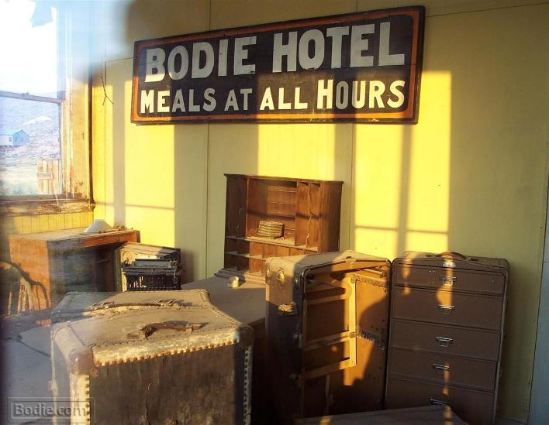
BODIE (Californie). Cette ville fantôme est située à 120 km au sud-est du Lac Tahoe. Construite durant la Ruée vers l’or, cette ville atteignit une population de 10 000 habitants en 1880, ce qui en faisait la deuxième ville de Californie à l’époque. Elle a été abandonnée à la suite de deux incendies.

Slide 6
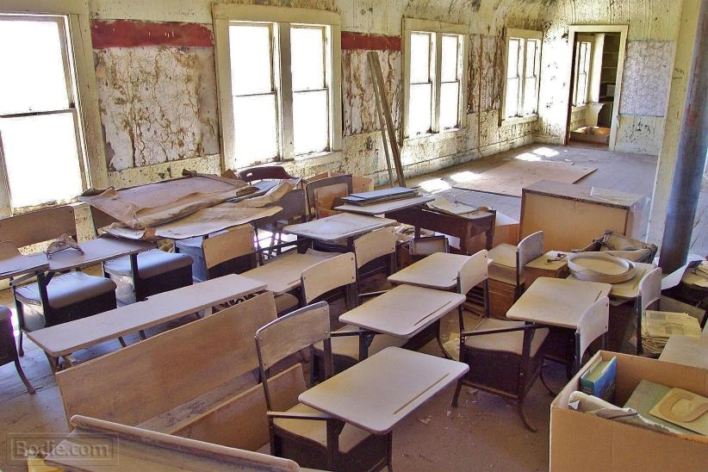
BODIE (Californie). Cette ville fantôme est située à 120 km au sud-est du Lac Tahoe. Construite durant la Ruée vers l’or, cette ville atteignit une population de 10 000 habitants en 1880, ce qui en faisait la deuxième ville de Californie à l’époque. Elle a été abandonnée à la suite de deux incendies.

Slide 7
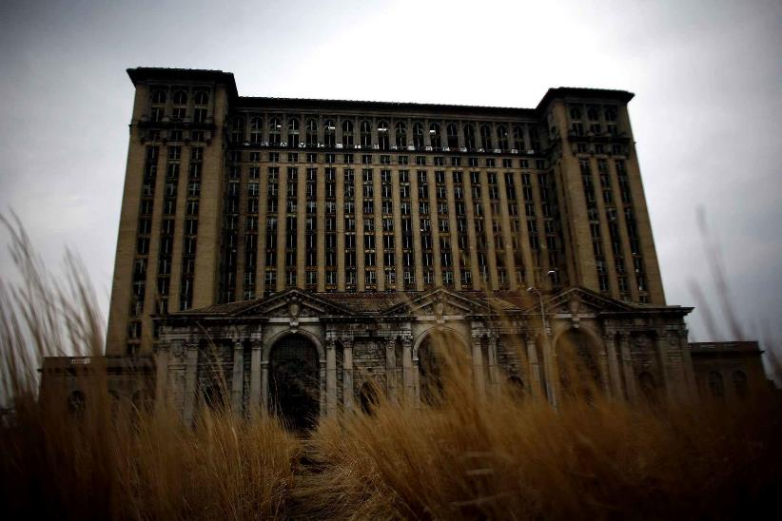
Station centrale de train du Michigan (Détroit). Construite en 1913 pour le chemin de fer du Michigan Central Railroad, c’était la gare de voyageurs de Détroit. Le 6 janvier 1988, le dernier train Amtrak a quitté ses quais. La station est toujours debout aujourd’hui, bien qu’elle reste inoccupée. Elle a été ajoutée au National Register of Historic Places en 1975.

Slide 8
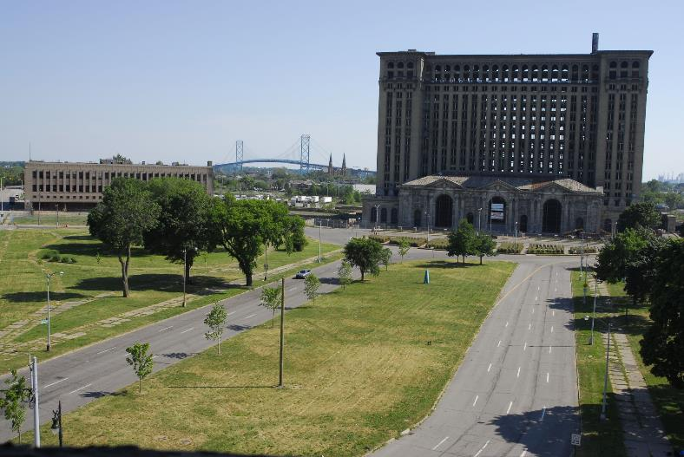
Station centrale de train du Michigan (Détroit). Construite en 1913 pour le chemin de fer du Michigan Central Railroad, c’était la gare de voyageurs de Détroit. Le 6 janvier 1988, le dernier train Amtrak a quitté ses quais. La station est toujours debout aujourd’hui, bien qu’elle reste inoccupée. Elle a été ajoutée au National Register of Historic Places en 1975.

Slide 9
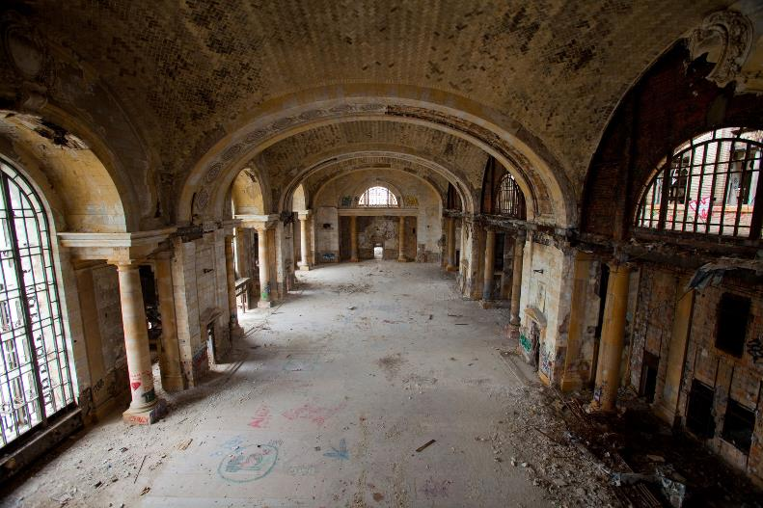
Station centrale de train du Michigan (Détroit). Construite en 1913 pour le chemin de fer du Michigan Central Railroad, c’était la gare de voyageurs de Détroit. Le 6 janvier 1988, le dernier train Amtrak a quitté ses quais. La station est toujours debout aujourd’hui, bien qu’elle reste inoccupée. Elle a été ajoutée au National Register of Historic Places en 1975.

Slide 10
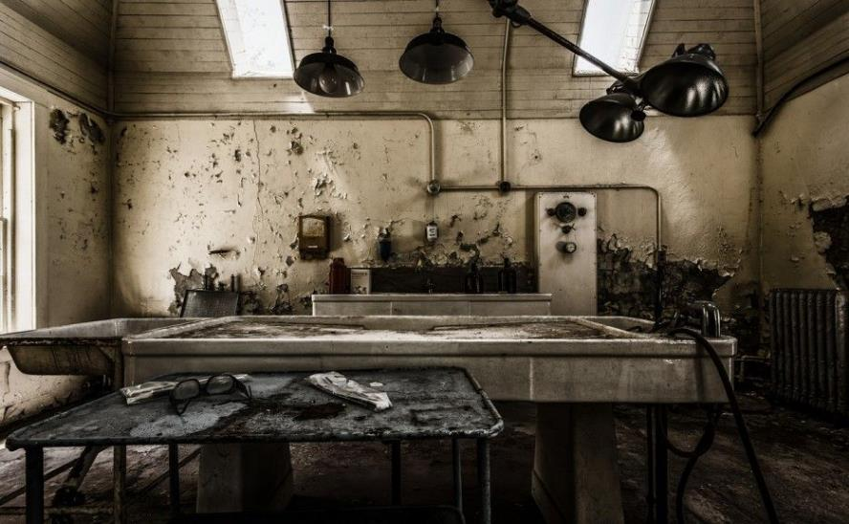
Asile psychiatrique Willard (État de New York). L’endroit a été construit en 1869 et a fermé ses portes en 1995. Près de la moitié des 50 000 patients de l’asile sont morts là-bas. On dit que ce lieu serait hanté…

Slide 11
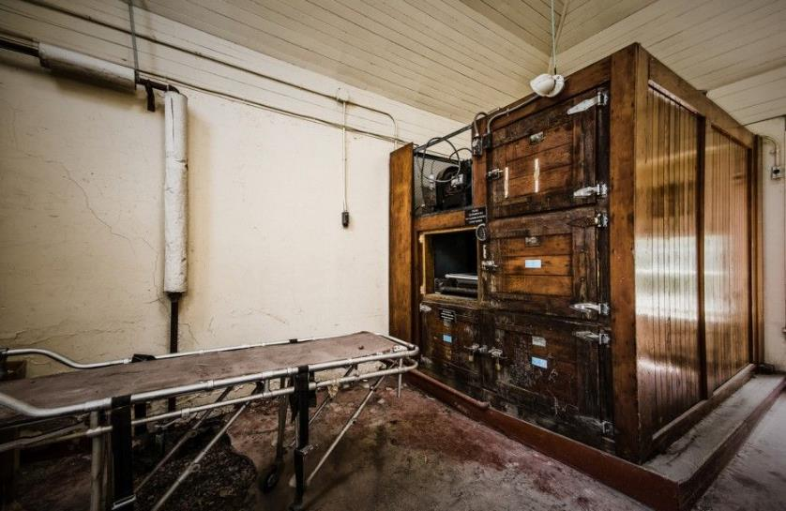
Asile psychiatrique Willard (État de New York). L’endroit a été construit en 1869 et a fermé ses portes en 1995. Près de la moitié des 50 000 patients de l’asile sont morts là-bas. On dit que ce lieu serait hanté…

Slide 12
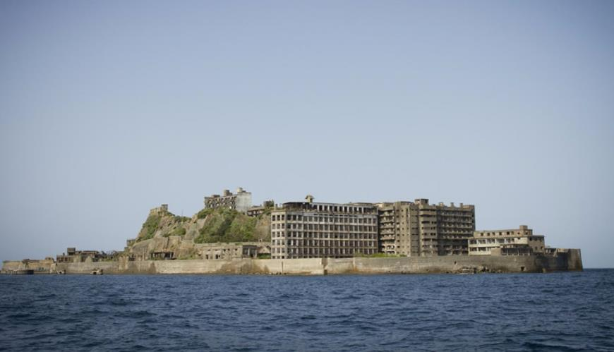
Hashima (Japon). Après la découverte d’un gisement houiller en 1887, l’île accueille une mine puis une ville où résident les employés. La baisse de l’activité minière provoque le départ des derniers habitants en 1974. Il est aujourd’hui possible de faire un tour guidé de l’île et de ses infrastructures.

Slide 13
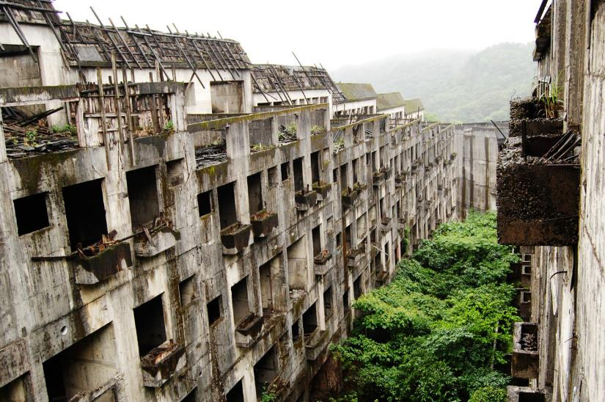
Hashima (Japon). Après la découverte d’un gisement houiller en 1887, l’île accueille une mine puis une ville où résident les employés. La baisse de l’activité minière provoque le départ des derniers habitants en 1974. Il est aujourd’hui possible de faire un tour guidé de l’île et de ses infrastructures.

Slide 14
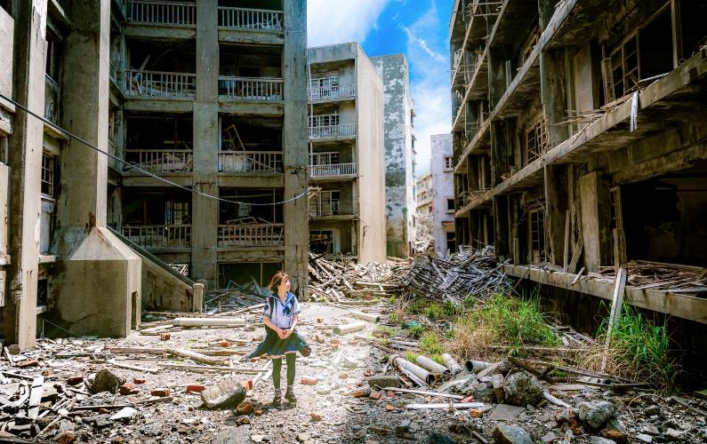
Hashima (Japon). Après la découverte d’un gisement houiller en 1887, l’île accueille une mine puis une ville où résident les employés. La baisse de l’activité minière provoque le départ des derniers habitants en 1974. Il est aujourd’hui possible de faire un tour guidé de l’île et de ses infrastructures.

Slide 15
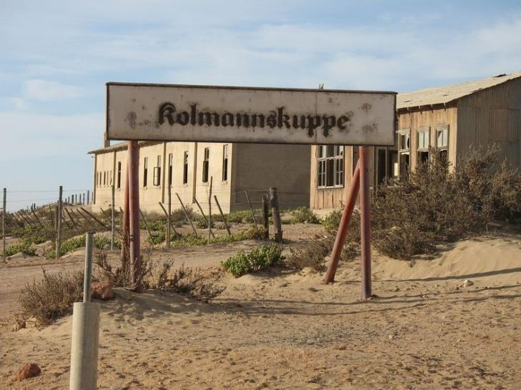
Kolmanskop (Namibie). La ville a été fondée au 19e siècle par les colons allemands. Elle a connu une prospérité fulgurante grâce à l’exploitation du diamant. Elle s’est éteinte doucement au cours du 20e siècle. C’est aujourd’hui un village envahi par le sable du désert de Namibie. Certains exploitent toujours le diamant.

Slide 16
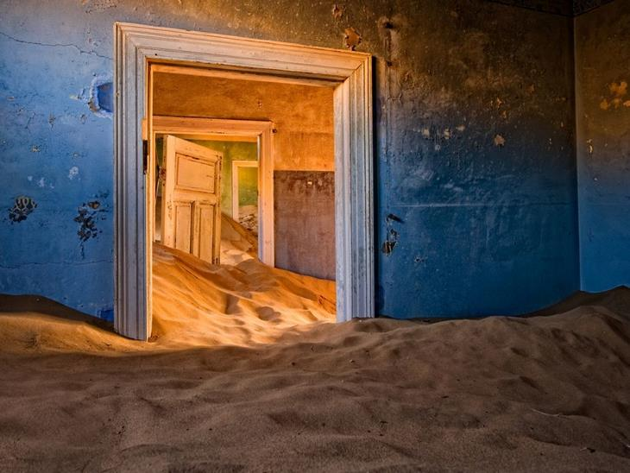
Kolmanskop (Namibie). La ville a été fondée au 19e siècle par les colons allemands. Elle a connu une prospérité fulgurante grâce à l’exploitation du diamant. Elle s’est éteinte doucement au cours du 20e siècle. C’est aujourd’hui un village envahi par le sable du désert de Namibie. Certains exploitent toujours le diamant.

Slide 17
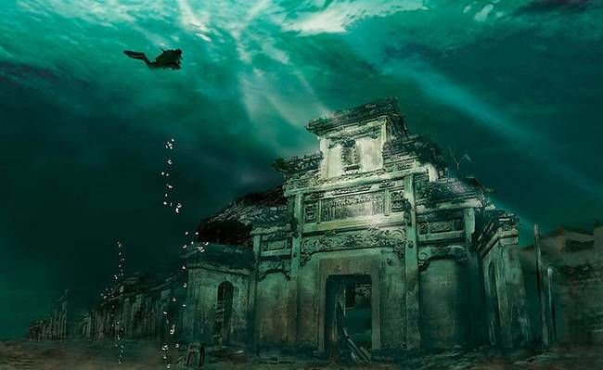
Shicheng (Chine). Située près de Shanghai, cette ancienne ville datant de 1341 a été noyée volontairement en 1959 pour permettre la construction du barrage hydroélectrique de la rivière Xin’an. La «cité des lions» demeure intacte et préservée à une profondeur de 26 à 40 mètres. Un opérateur de plongée de Shanghai organise des excursions touristiques pour explorer la ville submergée.

Slide 18
Parc Jazzland (Nouvelle-Orléans). Ce parc d’attractions a été abandonné après l’ouragan Katrina. L’endroit avait été complètement inondé. Il a été estimé que certains bâtiments du parc ont été détruits à 80% et non réparables. Depuis, on l’utilise pour les décors de films d’horreur.

Slide 19
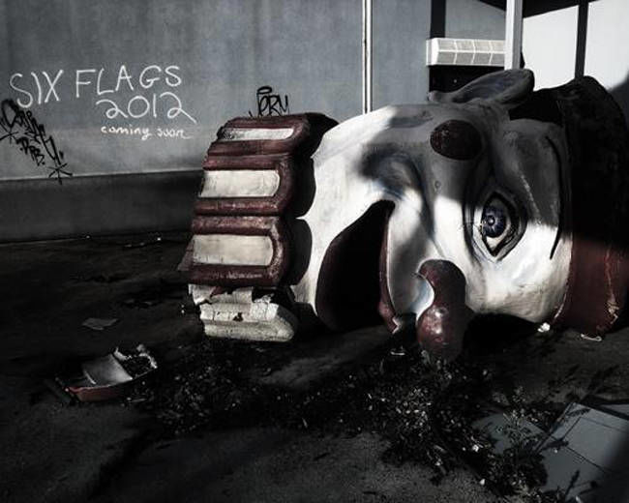
Parc Jazzland (Nouvelle-Orléans). Ce parc d’attractions a été abandonné après l’ouragan Katrina. L’endroit avait été complètement inondé. Il a été estimé que certains bâtiments du parc ont été détruits à 80% et non réparables. Depuis, on l’utilise pour les décors de films d’horreur.

Slide 20
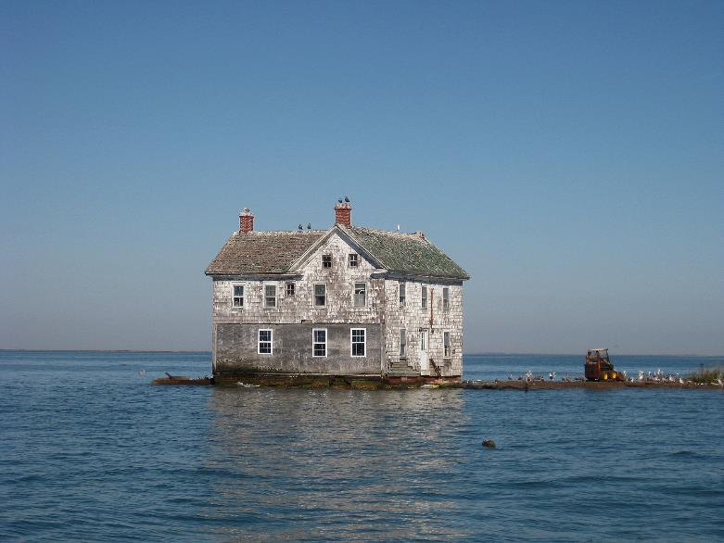
Holland Island (Maryland). Cette île de la baie de Chesapeake était autrefois habitée par des bateliers et des agriculteurs. Elle a dû être abandonnée à la suite de son érosion rapide.

Slide 21
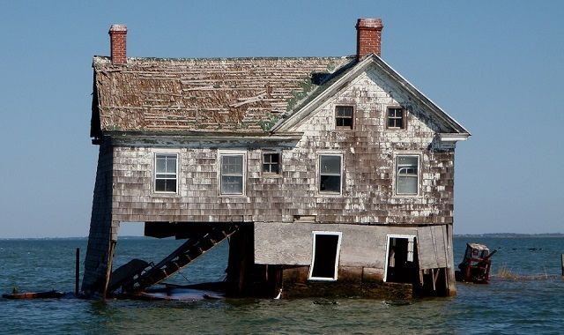
Holland Island (Maryland). Cette île de la baie de Chesapeake était autrefois habitée par des bateliers et des agriculteurs. Elle a dû être abandonnée à la suite de son érosion rapide.

Slide 22
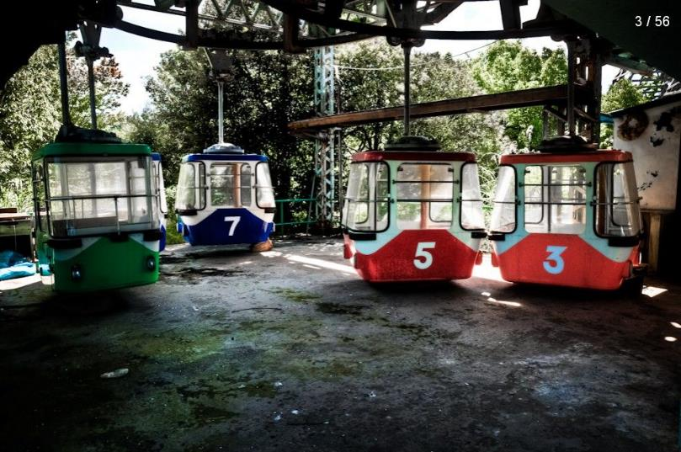
Parc Nara Dreamland (Japon). Cet ancien parc d’attractions avait ouvert en 1961. Il était surtout connu pour sa copie du fameux château de la Belle au bois dormant. Avec l’arrivée de Tokyo Disney Land (1983) et d’Universal Studios Japan (2001), l’année 2002 fut un échec pour ce parc. Il a fermé ses portes le 31 août 2006.

Slide 23
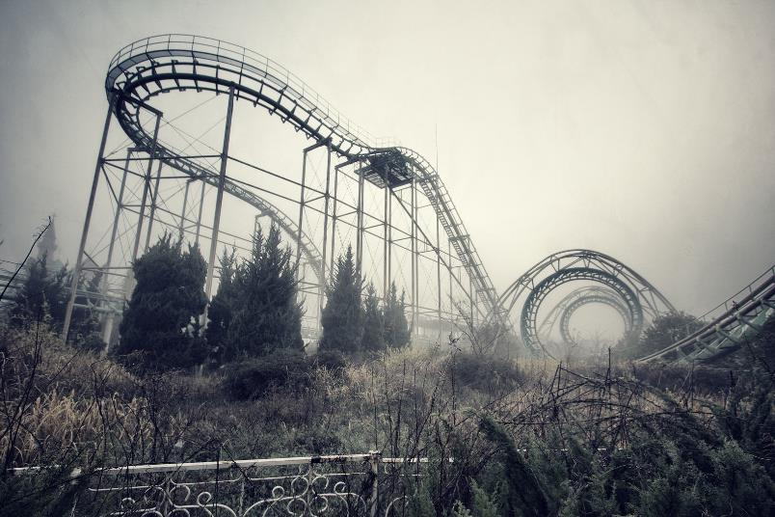
Parc Nara Dreamland (Japon). Cet ancien parc d’attractions avait ouvert en 1961. Il était surtout connu pour sa copie du fameux château de la Belle au bois dormant. Avec l’arrivée de Tokyo Disney Land (1983) et d’Universal Studios Japan (2001), l’année 2002 fut un échec pour ce parc. Il a fermé ses portes le 31 août 2006.

Slide 24
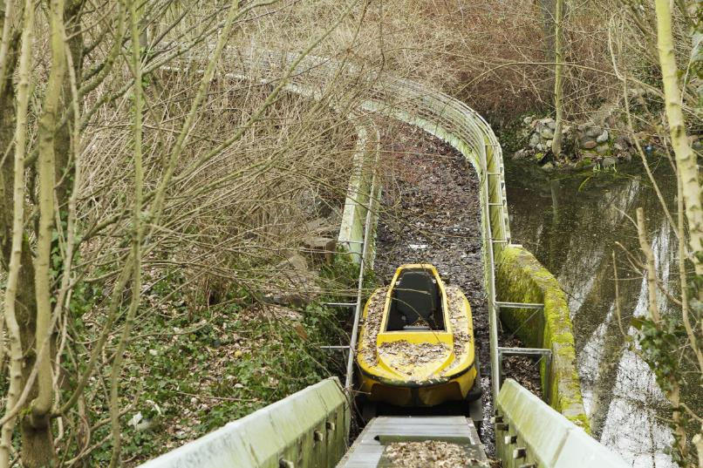
Parc Nara Dreamland (Japon). Cet ancien parc d’attractions avait ouvert en 1961. Il était surtout connu pour sa copie du fameux château de la Belle au bois dormant. Avec l’arrivée de Tokyo Disney Land (1983) et d’Universal Studios Japan (2001), l’année 2002 fut un échec pour ce parc. Il a fermé ses portes le 31 août 2006.

Slide 25
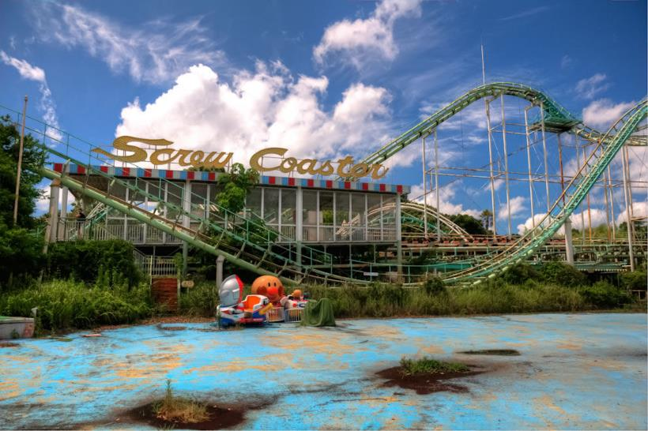
Parc Nara Dreamland (Japon). Cet ancien parc d’attractions avait ouvert en 1961. Il était surtout connu pour sa copie du fameux château de la Belle au bois dormant. Avec l’arrivée de Tokyo Disney Land (1983) et d’Universal Studios Japan (2001), l’année 2002 fut un échec pour ce parc. Il a fermé ses portes le 31 août 2006.

Slide 26
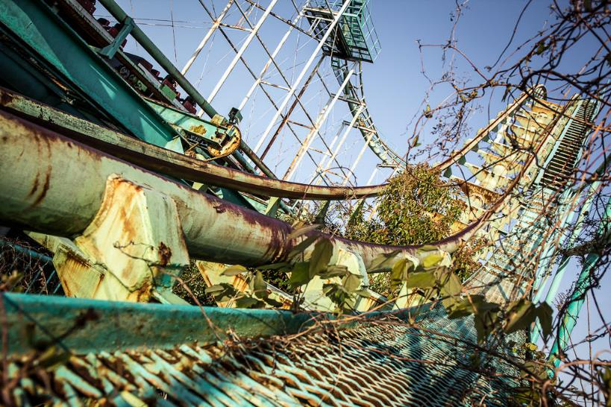
Parc Nara Dreamland (Japon). Cet ancien parc d’attractions avait ouvert en 1961. Il était surtout connu pour sa copie du fameux château de la Belle au bois dormant. Avec l’arrivée de Tokyo Disney Land (1983) et d’Universal Studios Japan (2001), l’année 2002 fut un échec pour ce parc. Il a fermé ses portes le 31 août 2006.

Slide 27
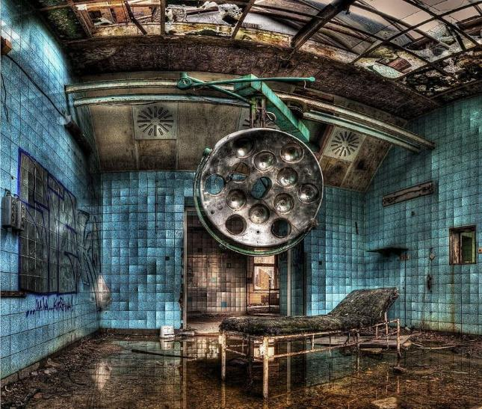
Sanatorium de Beelitz-Heilstätten (Allemagne). Cet ancien hôpital militaire situé au sud-ouest de Berlin a été érigé en 1898. Adolf Hitler y a séjourné en 1916 pour récupérer de ses blessures à la suite de la bataille de la Somme. En 1945, l’armée russe occupe les lieux. L’endroit a été abandonné quelques années plus tard après le retrait des troupes soviétiques.

Slide 28
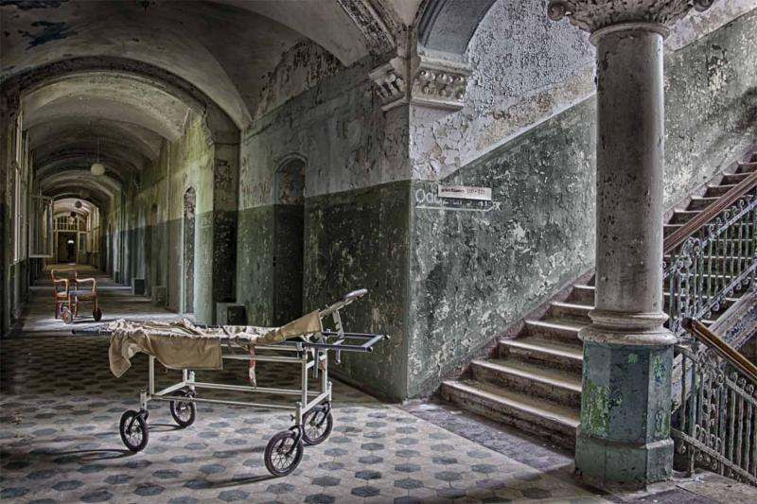
Sanatorium de Beelitz-Heilstätten (Allemagne). Cet ancien hôpital militaire situé au sud-ouest de Berlin a été érigé en 1898. Adolf Hitler y a séjourné en 1916 pour récupérer de ses blessures à la suite de la bataille de la Somme. En 1945, l’armée russe occupe les lieux. L’endroit a été abandonné quelques années plus tard après le retrait des troupes soviétiques.

Slide 29
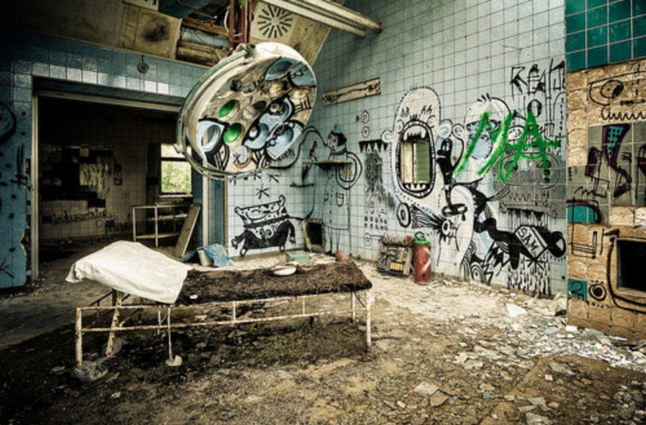
Sanatorium de Beelitz-Heilstätten (Allemagne). Cet ancien hôpital militaire situé au sud-ouest de Berlin a été érigé en 1898. Adolf Hitler y a séjourné en 1916 pour récupérer de ses blessures à la suite de la bataille de la Somme. En 1945, l’armée russe occupe les lieux. L’endroit a été abandonné quelques années plus tard après le retrait des troupes soviétiques.

Slide 30
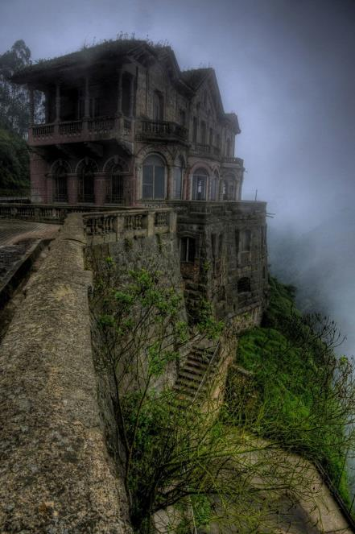
Hôtel Del Salto (Mexique). Cet hôtel avait été construit en 1928 à l’intention des riches touristes qui visitaient les chutes de Tequendama. La chute ayant été contaminée, les visiteurs en ont perdu tout intérêt, ce qui a conduit à l’abandon de l’hôtel.

Slide 31
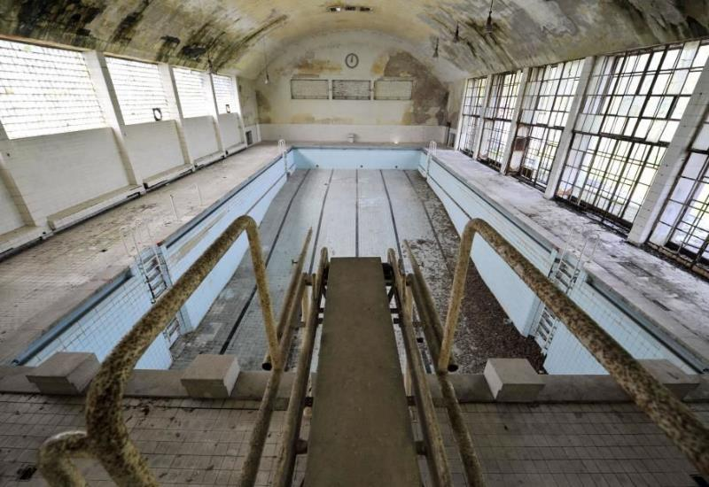
Village olympique de Berlin (Allemagne). En 1936, Berlin accueille les Jeux olympiques. La ville se lance dans la construction de structures pharaoniques, dont un stade de 120 000 places. Trois mois plus tard, celui-ci est converti en école militaire. L’endroit a été abandonné avec l’effondrement du Bloc de l’Est.

Slide 32
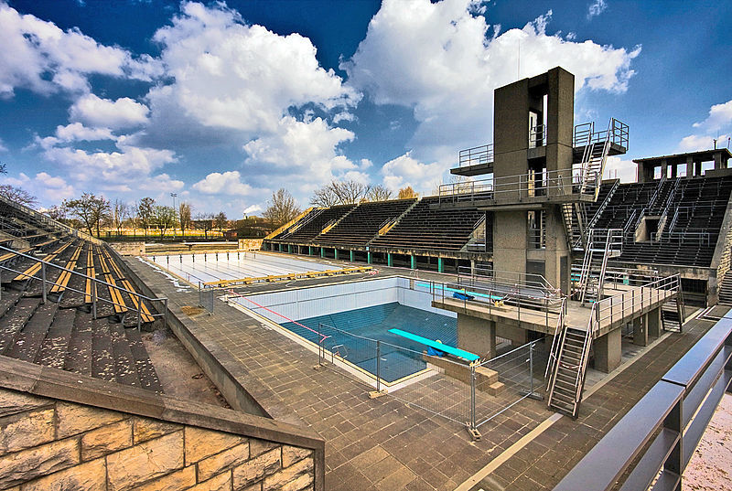
Village olympique de Berlin (Allemagne). En 1936, Berlin accueille les Jeux olympiques. La ville se lance dans la construction de structures pharaoniques, dont un stade de 120 000 places. Trois mois plus tard, celui-ci est converti en école militaire. L’endroit a été abandonné avec l’effondrement du Bloc de l’Est.

Slide 33
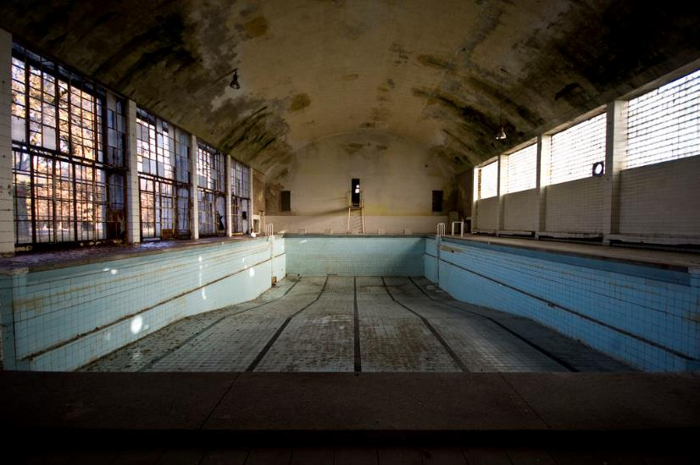
Village olympique de Berlin (Allemagne). En 1936, Berlin accueille les Jeux olympiques. La ville se lance dans la construction de structures pharaoniques, dont un stade de 120 000 places. Trois mois plus tard, celui-ci est converti en école militaire. L’endroit a été abandonné avec l’effondrement du Bloc de l’Est.

Slide 34
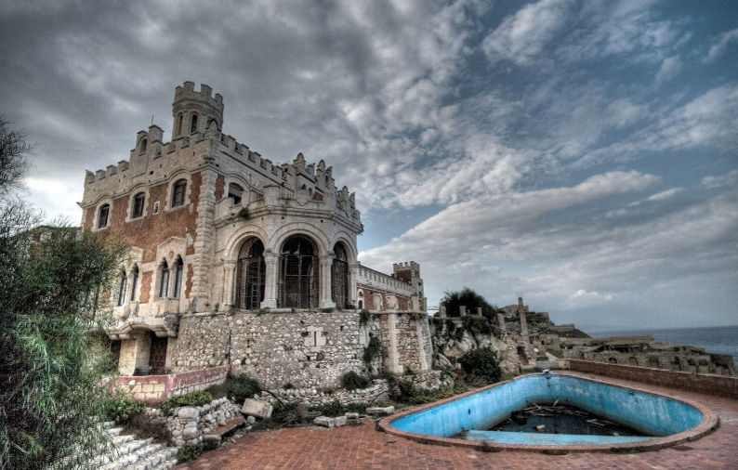
Château de Portopalo, Sicile (Italie). Il avait été construit au début du 20e siècle, alors que le thon était la richesse principale du lieu. En 1974, un pharmacien l’a acheté pour en faire un hôtel-restaurant de luxe. Après son décès, en 1990, une dispute entre les héritiers a provoqué sa fermeture définitive. L’endroit a été remis en vente en 1998, mais il n’a toujours pas trouvé d’acquéreur.

Slide 35
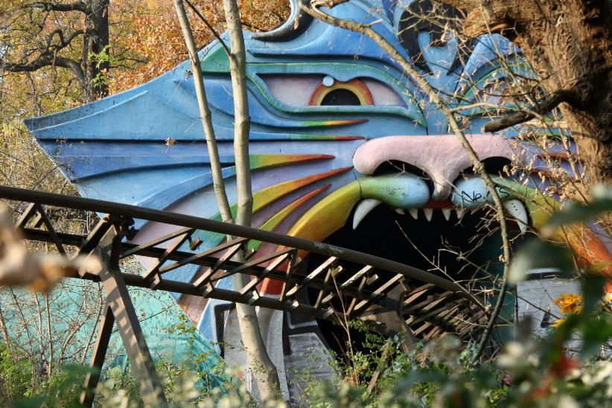
Parc Spreepark (Berlin, Allemagne). De 1962 à 2002, les habitants de Berlin-Est avaient aussi leur Disneyland à eux, du nom de Spreepark Berlin. Il a fermé ses portes en 2002 à la suite d’un violent incendie. Aujourd’hui, Spreepark est en vente sur eBay. Le prix demandé : 1,62 million d’euros (2,32 millions $ CAN).

Slide 36
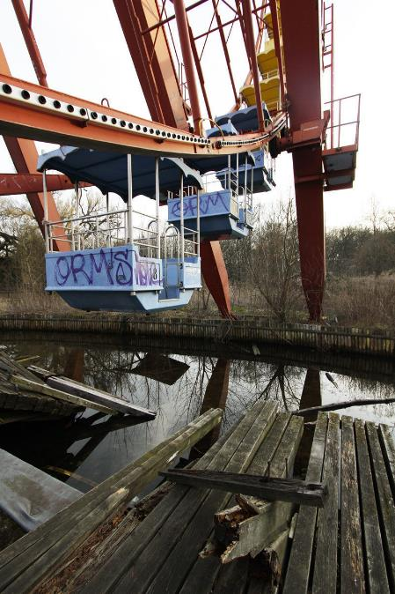
Parc Spreepark (Berlin, Allemagne). De 1962 à 2002, les habitants de Berlin-Est avaient aussi leur Disneyland à eux, du nom de Spreepark Berlin. Il a fermé ses portes en 2002 à la suite d’un violent incendie. Aujourd’hui, Spreepark est en vente sur eBay. Le prix demandé : 1,62 million d’euros (2,32 millions $ CAN).

Slide 37
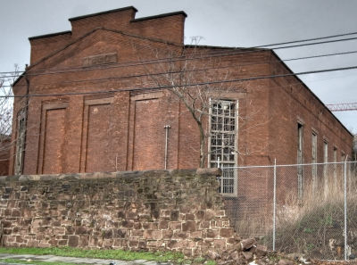
Prison de Newark (New Jersey). Construite en 1837, cette prison avait une capacité de 300 cellules toutes équipées d’eau courante. Elle a été abandonnée en 1970 lorsqu’une nouvelle prison fut construite. Le plus ancien bâtiment du comté se retrouve aujourd’hui sur le registre des monuments historiques.

Slide 38
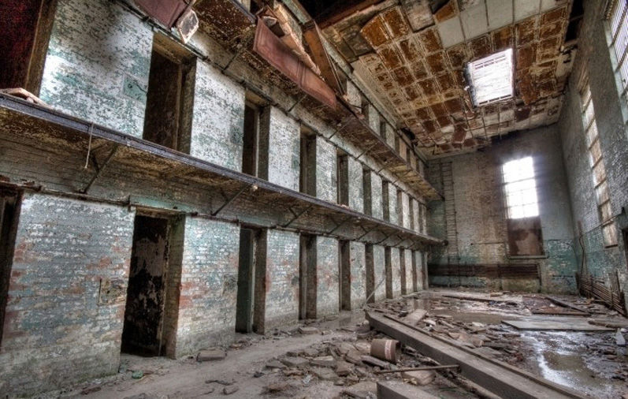
Prison de Newark (New Jersey). Construite en 1837, cette prison avait une capacité de 300 cellules toutes équipées d’eau courante. Elle a été abandonnée en 1970 lorsqu’une nouvelle prison fut construite. Le plus ancien bâtiment du comté se retrouve aujourd’hui sur le registre des monuments historiques.

Slide 39
Documentation et photographies
Jean-Maxime Bourgoin, «Ces 15 lieux abandonnées donnent la chair de poule», Le Journal de Québec, le 5 août 2015.
Musique
Ennio Morricone, «Man With A Harmonica»
CD «Once Upon A Time In The West»
Conception
R. Day
Juin 2016
Mes diaporamas sont hébergés sur le site :
http://www.imagileonation.com

